Slide 1

Iniciando nuestra librería...
Introducción al Desarrollo, Testeo, Documentación y distribución de una Librería en Python
Edición 2023.2
Liliana M. Moreno Vargas y Diego Prada Gracia
Unidad de Investigación en Biología Computacional y Diseño de Fármacos
Instituto Nacional de Salud – Hospital Infantil de México Federico Gómez

Slide 2
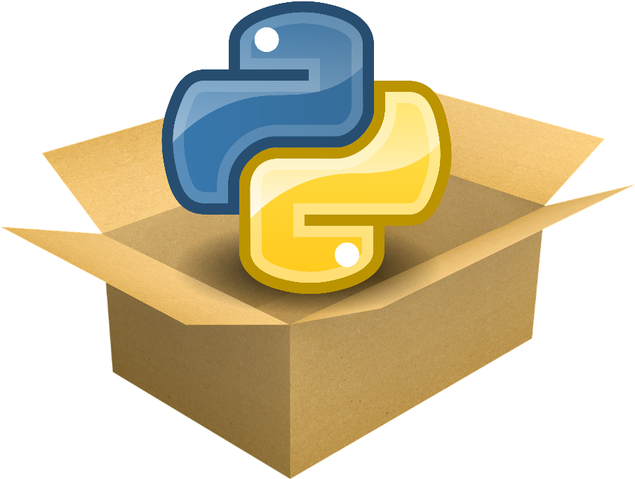
Contenidos
- ¿Qué es una librería?
- ¿Por qué trabajar con librerías?
- ¿Cómo vamos implementar?
- ¿Cómo vamos a testear?
- ¿Cómo vamos a documentar?
- ¿Cómo vamos a distribuir?
- Iniciamos nuestra librería
Notes:
- Tres veces al año, esta es la primera edición
- Es grabado
- gratuitos y de acceso libre
- los contenidos tienen licencia creative commons

Slide 3
¿Qué es una librería?

Slide 4

¿Por qué trabajar con librerías?
vs.

Slide 5
¿Cómo vamos a…
…implementar?

Slide 6
¿Cómo vamos a…
…testear?

Slide 7
¿Cómo vamos a…
…documentar?

Slide 8
¿Cómo vamos a…
…distribuir?

Slide 9

Iniciamos nuestra librería

Slide 10

Retos
y
preguntas
Notes:
- Tres veces al año, esta es la primera edición
- Es grabado
- gratuitos y de acceso libre
- los contenidos tienen licencia creative commons

